Slide 1

1
반도체 공정별 운전조건 최적화 및 실시간 모니터링 시스템 구축을 통한 수율 향상
B4조 김민경 서형준 손유정 이영호 이찬희 임솔이

Slide 2
2
contents
01
02
03
04
05
추진배경
현황 및 개선기회
분석계획
분석결과
개선안

Slide 3
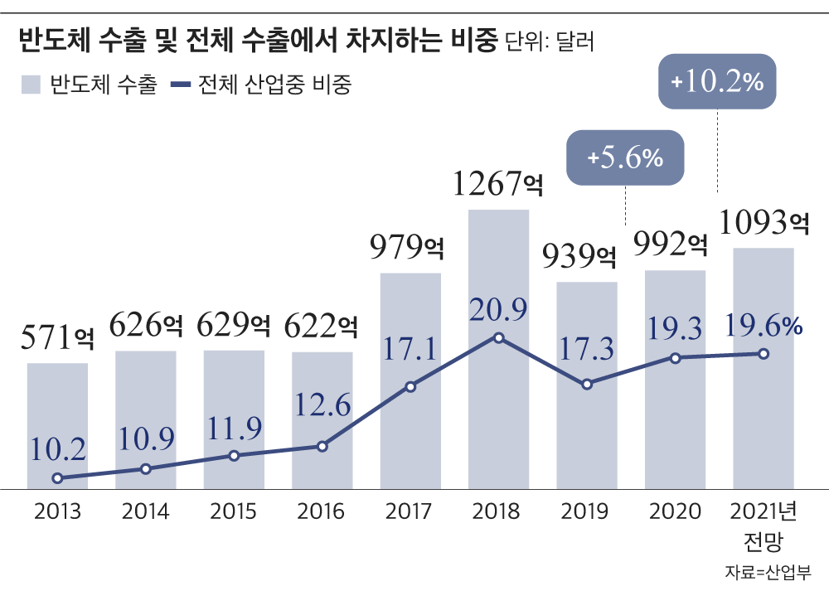
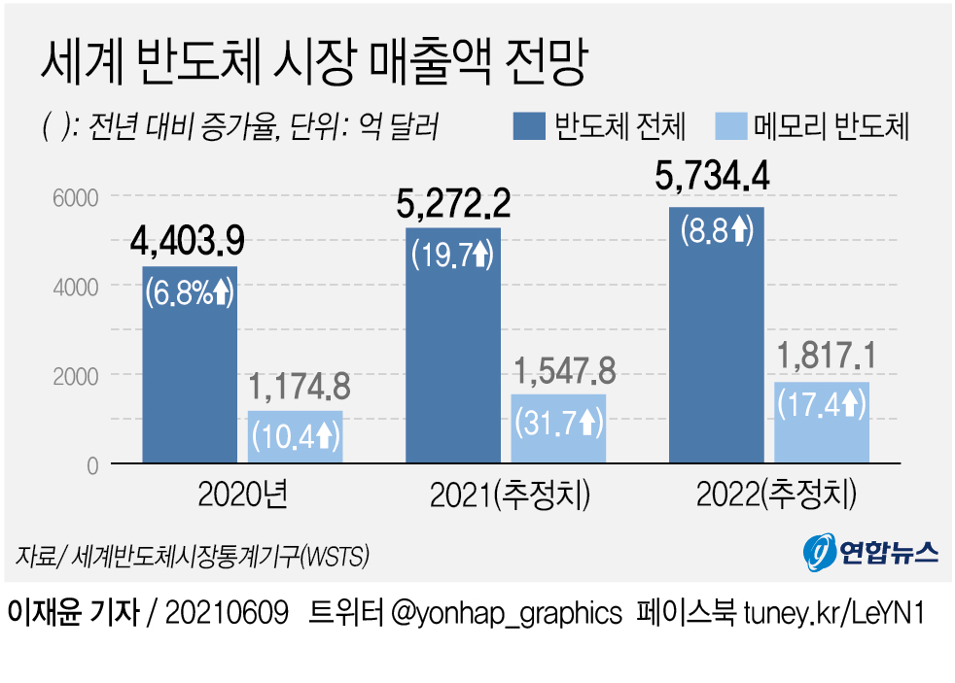
3
1. 추진배경
국내 수출액 중 반도체가 차지하는 비중이 19.3%인 상황에서 세계 반도체 시장이 성장함에도 불구하고 T사의 매출 상승률은 하락하여 공정최적화를 통한 조업 안정화가 필요

Slide 4


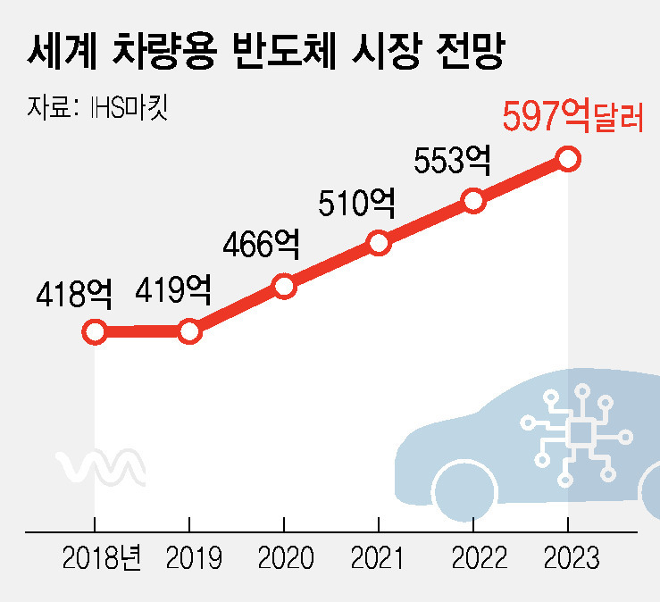
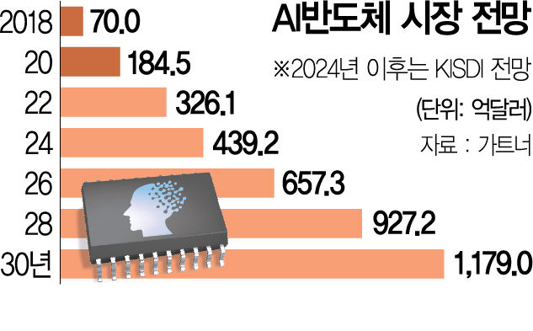
4
2. 현황 및 개선기회
세계 반도체 시장은 AI/빅데이터 기술을 통한 무인화/자동화 공정으로 불량률 개선 중. T사도 빅데이터 기반 실시간 모니터링 기술 도입으로 불량률 0% 목표 (현재 7%)
IoT 사업과 자율주행 시장이 성장함에 따라 장기간 IoT/AI 반도체 수요의 증가가 예상되므로 지속적 경쟁 우위를 위하여 원가 절감 필요

Slide 5
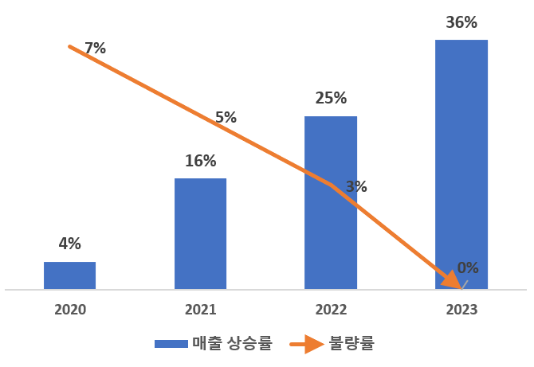
5
2. 현황 및 개선기회
반도체 불량률 개선 측정 지표 선정
운전 최적화를 통한 불량률은 감소하고 이에 따른 매출 상승률 증가 기대
KPI(Key Performance Indicator)
성과지표 | 현수준 | 목표수준
 | 20 | 21 | 22 | 23
불량률 | 7% | 5% | 3% | 0%
매출 상승률 | 4% | 16% | 25% | 36%

Slide 6
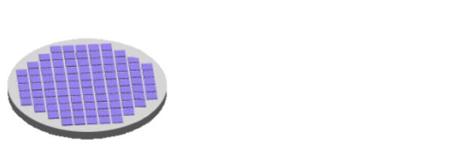


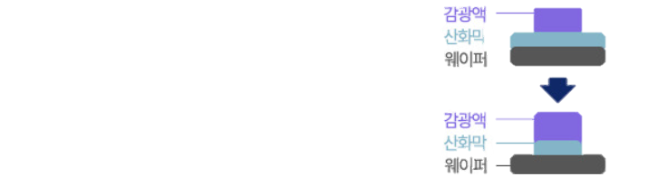



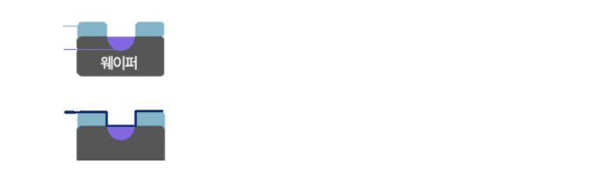
6
2. 현황 및 개선기회
반도체 생산공정의 이해
웨이퍼제조
산화공정
포토공정
식각공정
잉곳 절단
웨이퍼연마
산화막 형성
감광제 도포
노광
그려진 패턴 제거
패키징공정
EDS공정
금속배선공정
증착&이온주입 공정
양품 반도체 칩 절단
최종 칩 검사 및 포장
전기적 특성검사
금속선 배선
각 소자를 분리하는 막 형성
전기적 특성 이온 주입

Slide 7
7
3. 분석계획
목적 | 분석 계획
 | 분석방법 | 분석내용
각 변수 분포 및 단일 변수 특성 파악 | 막대그래프 | 챔버, 산화공정 종류, 리소그래프 UV 타입 등 범주형 변수의 도수 확인
 | 히스토그램 | 산화막 두께, Line CD, 식각 두께 등 연속형 변수의 기술 통계량, 히스토그램, boxplot으로 데이터의 분포와 이상치 확인 및 대체
 | Boxplot
각 변수간의 주요 특성 및 주요 변수간 관계 파악 | C 관리도 | 챔버 경로별 C 관리도를 그리고 안정한 집단과 안정하지 못한 집단 확인
 | 2 Proportion test | 안정적인 공정과 불안정적인 공정의 불량률 발생 차이 확인 관리도 분석으로 구분된 챔버 경로별 불량률 차이 검정, 부하 분석
 | 카이제곱검정 | 공정 흐름별 불량 발생 차이 확인
 | Boxplot | 챔버 경로별 불량률 상위 공정과 하위 공정으로 나눠서 설명변수간 boxplot 분석
 | Mann-whitney U 분석 | 안정적인 공정과 불안정적인 공정 경로의 불량률 차이 확인
불량에 끼치는 요인 예측 모델 개발 | 로지스틱 회귀분석 | 공정별 변수에 따른 불량에 끼치는 영향 모델링 불량에 영향을 끼치는 변수 확인 평가지표를 종합적으로 고려해 가장 높은 모형 선정
 | 의사결정나무 | 공정별 변수에 따른 불량에 끼치는 영향 모델링 불량에 영향을 끼치는 변수 확인 평가지표를 종합적으로 고려해 가장 높은 모형 선정
 | 랜덤포레스트
 | Gradient Boosting
 | SVM
 | ANN

Slide 8

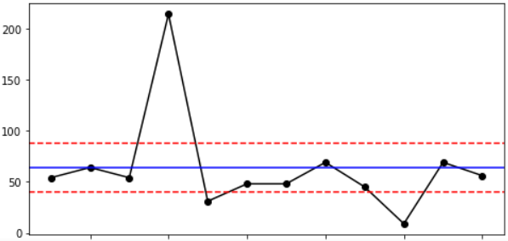
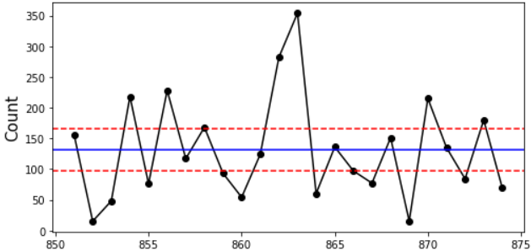
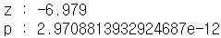
8
4. 분석 결과
C 관리도를 통한 챔버 경로별 안정성 확인 결과, 불안정 공정 내 이상 데이터 발생 빈도가 높아짐에 따라 최적의 챔버 경로 탐색 필요
챔버 경로 별 공정 진행도
안정/불안정 공정 간 이상 발생 차이 검정
1
2
3
안정한 공정
불안정한 공정
Oxidation
C 관리도
Soft bake
1
2
3
Lithography
1
2
3
Path: 11222 > 이상치 : 3개
Path: 32333 > 이상치 : 17개
Etching
1
2
3
2 proportion test
구분 | 전체 데이터 수 | 이상 데이터 수
안정한 공정 | 91 | 25
불안정한 공정 | 88 | 70
Ion Implantation
1
2
3
불안정
안정

Slide 9

9
4. 분석 결과
챔버 경로별 총 생산량과 불량률 비교 결과 총 생산량이 많을수록 불량률도 높게 나타나기 때문에 챔버 경로별 부하에 따른 최적 생산 경로 조정 필요
챔버 경로별 생산량 추이
생산량과 결함수로 불량률 계산
카이제곱 검정 결과
생산이 많은 경로와 적은 경로두 집단으로 나눠 불량률 비교
경로별 총 불량칩 / 경로별 총 생산량
= 경로별 총 칩 불량률
생산량이 많은 공정일 때 불량률 상승
구분 | 중앙값 이상 | 중앙값 이하
총 생산량 | 2,688,006 | 1,002,858
총 불량수 | 127,402 | 48,236
중앙값 : 56,316
단위 : 개 / 중앙값 : 56,316
chisq = 7.204
P-value = 0.007

Slide 10
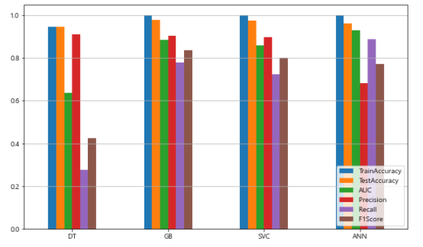
10
4. 분석 결과
운전조건에 따른 불량 발생 예측모델 개발 : F1 Score 결과에 따른 Gradient Boosting 모델 선정
모델 선정 진행도
모델 성능 평가
전처리
모델링
모델 선정
Oxidation
Soft bake
Lithography
Etching
Ion Implantation
Decision Tree
모델
도출
Gradient Boosting
 | Train_accuracy | Test_accuracy | Test F1_score | Test AUC
Decision Tree | 0.946 | 0.947 | 0.426 | 0.638
Gradient Boosting | 1.000 | 0.979 | 0.836 | 0.886
SVM | 0.999 | 0.975 | 0.800 | 0.858
ANN | 0.999 | 0.963 | 0.771 | 0.92
SVM
F1 score를
통해
모델 선정
ANN

Slide 11
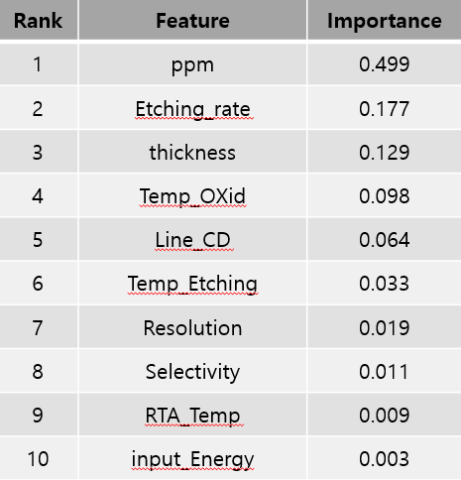
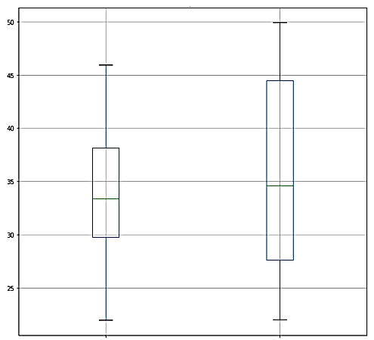
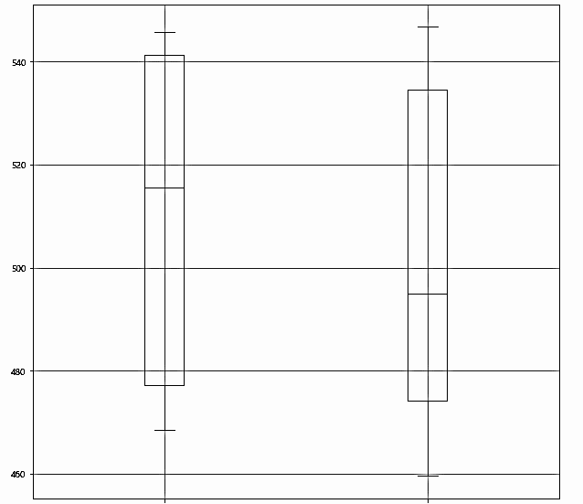
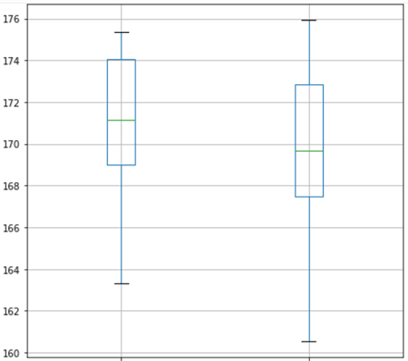
11
4. 분석 결과
공정 안정도별 공정 조건 비교로 불량률을 최소화하는 최적 조건 도출을 통한 공정 최적화가 요구됨
모델의 변수 중요도
Boxplot을 이용한 공정별 최적조건 도출
ppm
Resolution
Etching_rate
Bad Good
Bad Good
Bad Good
공정명 | 산화 | 산화 | 산화 | 포토
선발 변수 | type | pressure | thickness | resolution
공정명 | 포토 | 식각 | 이온주입
선발 변수 | Photo resist | Etching rate | RTA_Temp

Slide 12
12
5. 개선안
반도체 품질예측 시스템 구축 및 최적 운전조건 적용으로 불량률 최소화
개선기회
개선안
운전 조건 최적화위한 유지·관리 시스템 필요
안정된 공정에 대한 탐색 필요
부하 증가에 대한 대안 수립 필요
불량률 감소를 통한 원가절감필요
실시간 모니터링 시스템 구축 및 운영
실시간 불량 예측 시스템을 통한 수율 향상
빅데이터 기반 스마트 공정 도입

Slide 13


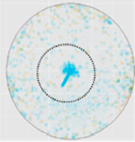

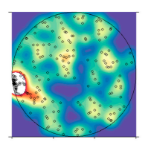
13
5. 개선안
주요 변수 최적화 결과 불량률 0.29%로 감소
주요공정변수 | 현행 |  | 개선
산화공정 Type | Dry / Wet | → | Wet
산화공정 pressure | 0.18 ~ 0.23 (Torr) | → | 0.21 ~ 0.22 (Torr)
산화공정 ppm | 21.07 ~ 49.91 (ppm) | → | 45.96 ~ 49.91 (ppm)
산화공정 Thickness | 681.4 ~ 737.4 (nm) | → | 723.9 ~ 727.6 (nm)
포토공정 Resolution | 441.7 ~ 582.8 (nm) | → | 459.6 ~ 468.5 (nm)
포토공정 Photo resist | 4.80 ~ 5.14 (ml) | → | 5.12 ~ 5.14 (ml)
식각공정 Etching rate | 155.1 ~ 178.5 (nm / min) | → | 160.5 ~ 163.3 (nm / min)
이온주입공정 RTA_Temp | 148 ~ 162 (℃) | → | 148 ~ 151 (℃)
불량률
7%
GB 모델링
불량률
0.29%
구분 | 불량수
개선전 | 117
개선후 | 5
총 1704장 웨이퍼중
운전조건 개선으로 Location불량 감소

Slide 14



14
5. 개선안
실시간 모니터링 시스템으로 부하 챔버 경로제어 통해 부하율 1/10로 감소
1
1
1
1
1
1
1
1
1
1
2
2
2
2
2
2
2
2
2
2
부하
안정화 공정
3
3
3
3
3
3
3
3
3
3
실시간 모니터링 시스템
현재 공정 경로
min 19494 ~ max 97470
개선 공정 경로
average 45486

